Slide 1
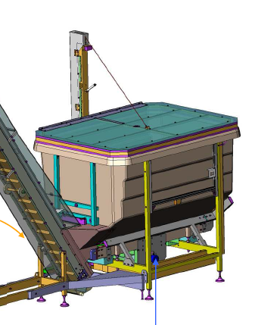
Renforcez la qualité du produit en limitant la pollution des préformes
Capot basculant pour trémie non surpressurisé
VALEUR ET AVANTAGES
DESCRIPTION
Une meilleure hygiène de production en limitant la pollution des préformes dans la trémie
Évite qu'une préforme (ramassée par terre, par exemple) ou tout autre objet venant de l'extérieur de la zone d'entrée des préformes ne se retrouve intentionnellement ou par inadvertance jeté dans la trémie en cours de production
Cette option permet de recouvrir la partie supérieure de la trémie et d'empêcher ainsi tout dépôt de poussière à l'intérieur.
Elle comprend un capot et un motoréducteur
En mode manuel, durant le chargement des préformes, l'opérateur contrôle l'ouverture/la fermeture du capot avec l'unité de commande.
Valeur : Qualité du produit
Équipements : souffleuses Universal
Code catalogue : 1016

